Slide 1

TRƯỜNG TIỂU HỌC ĐOÀN LẬP
Thứ Hai ngày 21 tháng 8 năm 2023
Môn : Mĩ thuật
GV: Vũ Thị Hài

Slide 2


Khởi động

Slide 3

Chủ đề 2: SỰ THÚ VỊ CỦA NÉT (Tiết 1)

Slide 4
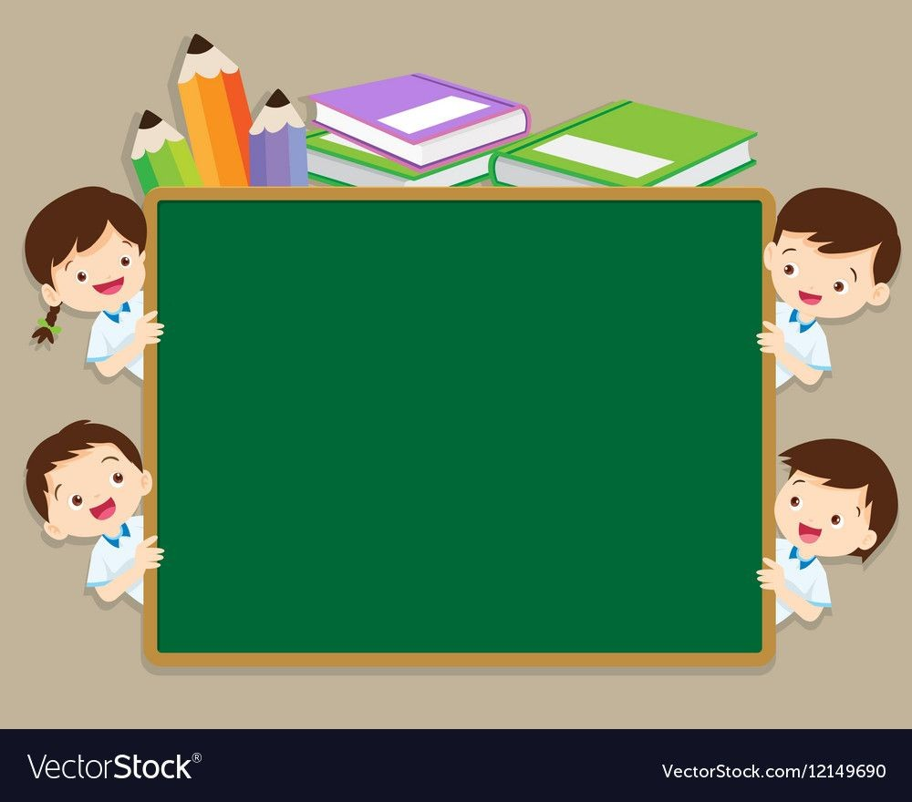
HS biết cách thể hiện nét và sử dụng yếu tố nét để trang trí sản phẩm mĩ thuật.

Slide 5
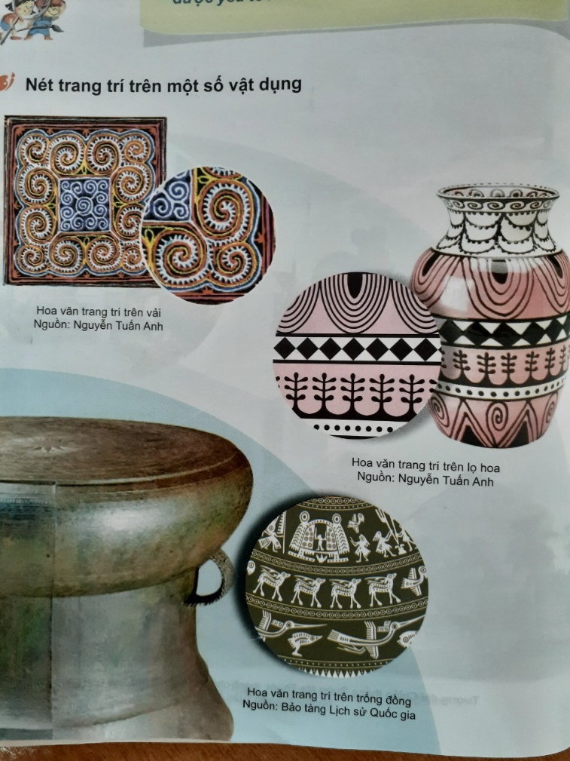

Slide 6
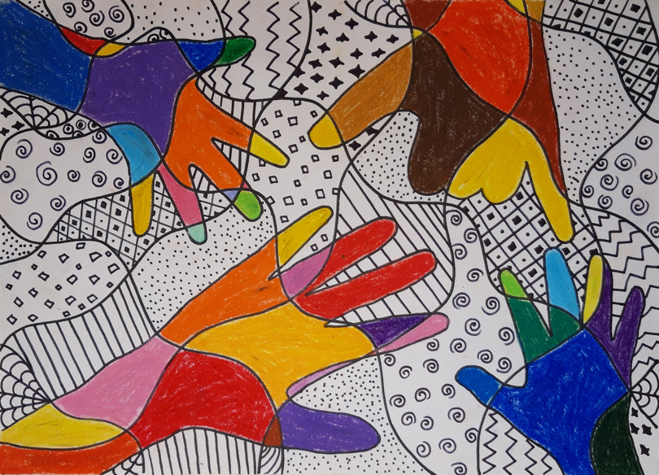
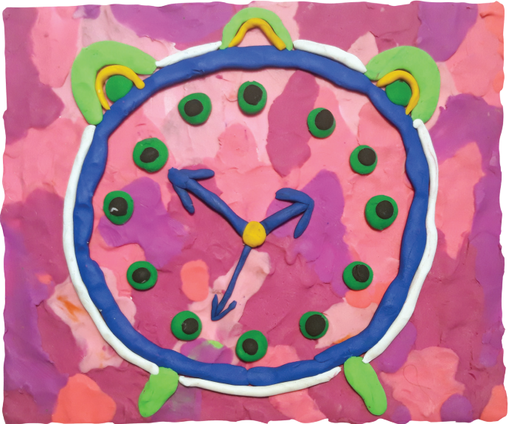
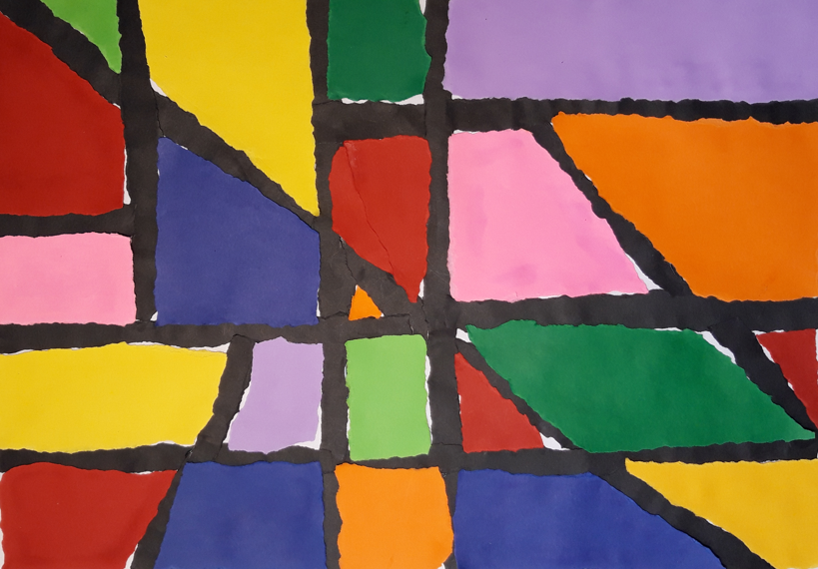
Nét trên sản phẩm mĩ thuật

Slide 7
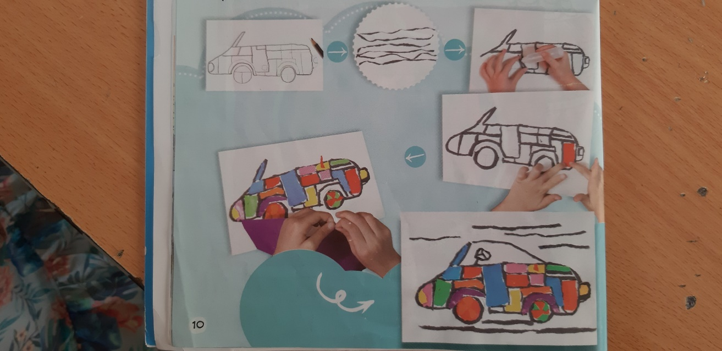

Slide 8
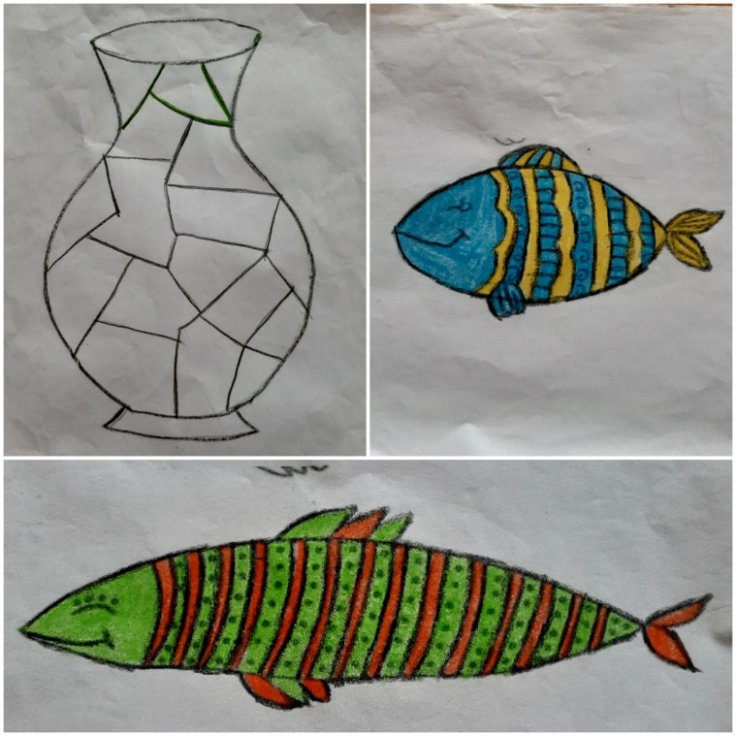

Slide 9

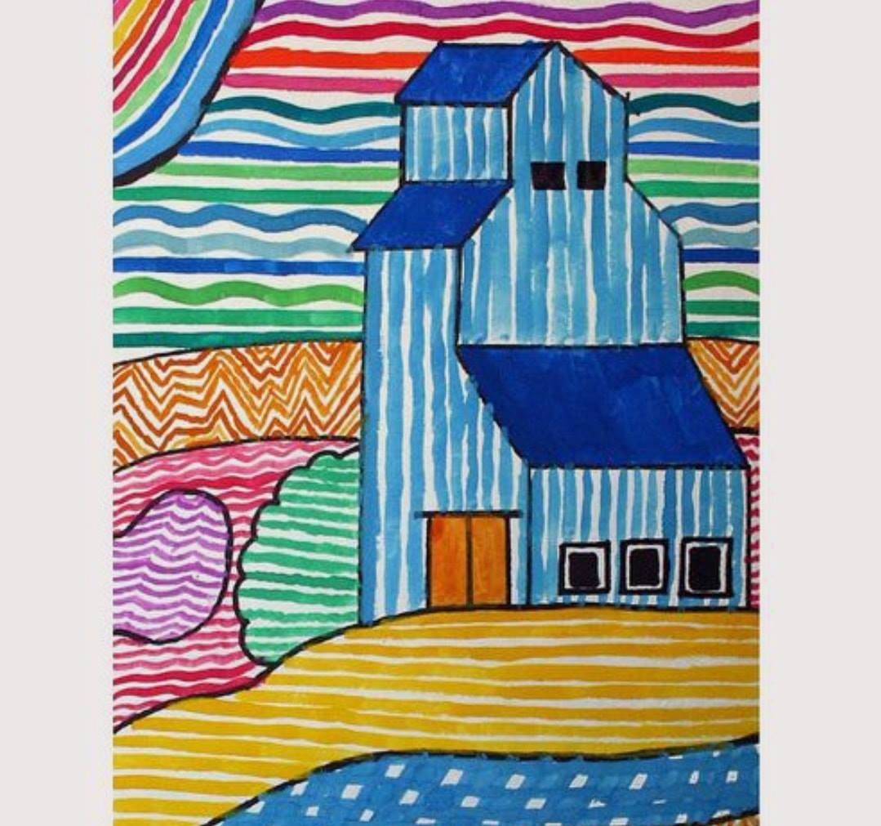
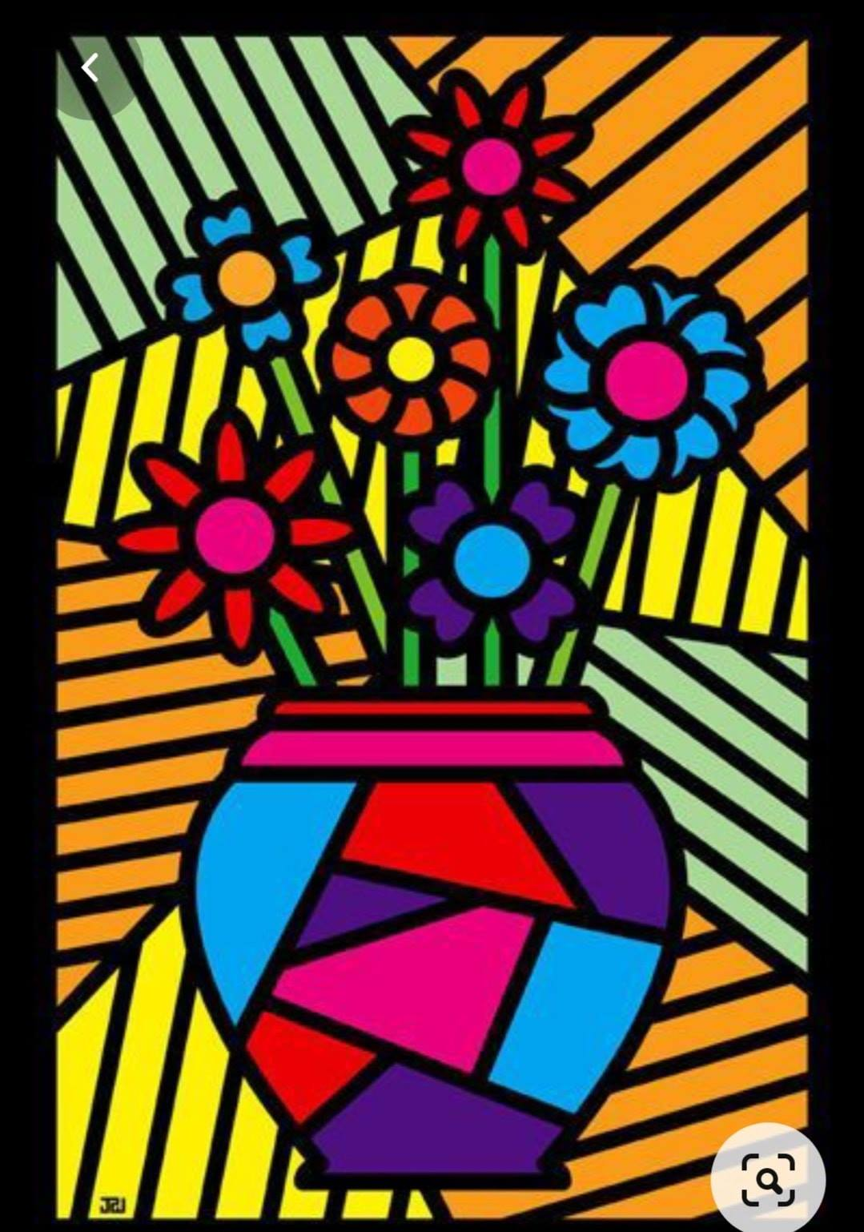
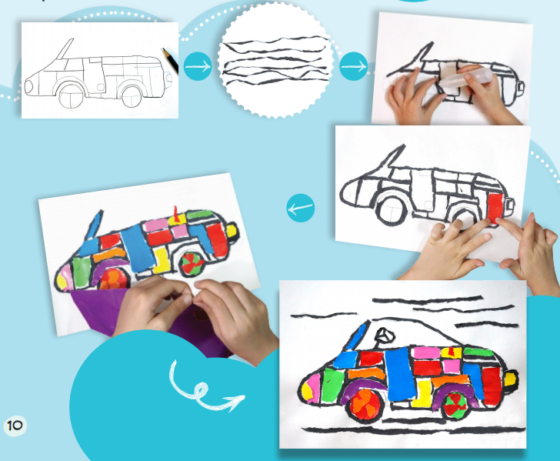
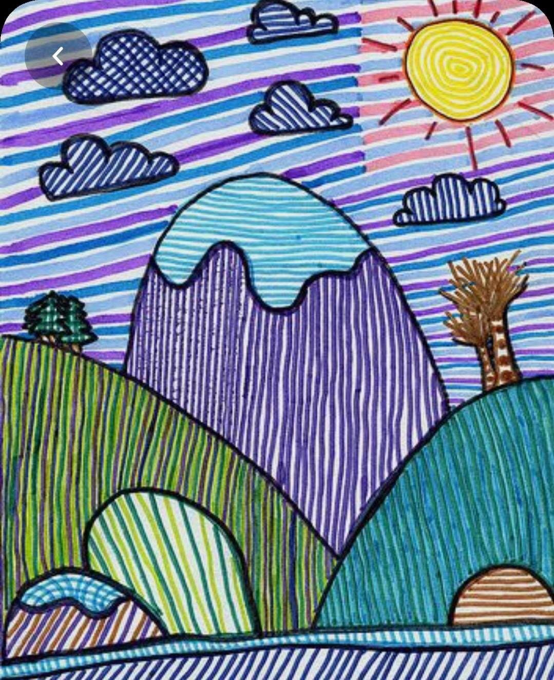
Thể hiện

Slide 10

Vận dụng
Sử dụng nét để trang trí 1 một sản phẩm mà em yêu thích.

Slide 12

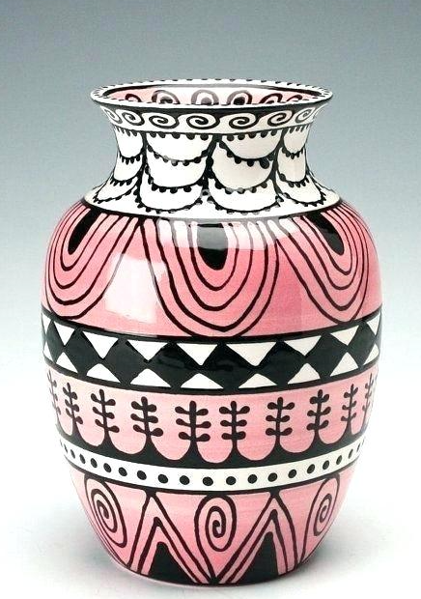
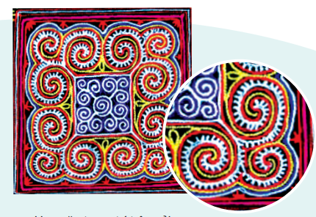
Quan sát
Nét trang trí trên một số vật dụng

Slide 13
Câu hỏi thảo luận:
Nét được trang trí ở đâu trên sản phẩm mĩ thuật ?
Hãy quan sát xung quanh lớp, nhớ lại và nêu các đồ vật, sản phẩm mĩ thuật được trang trí bằng nét em biết. Những vật này có những nét nào?
Hãy quan sát xung quanh lớp, nhớ lại và nêu các đồ vật, sản phẩm mĩ thuật được trang trí bằng nét em biết. Những vật này có những nét nào?

Slide 14
Chủ đề 2: SỰ THÚ VỊ CỦA NÉT (Tiết 2)

Slide 15
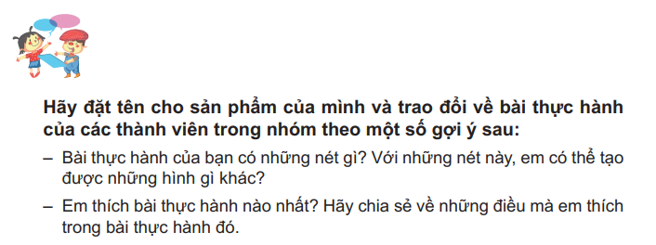
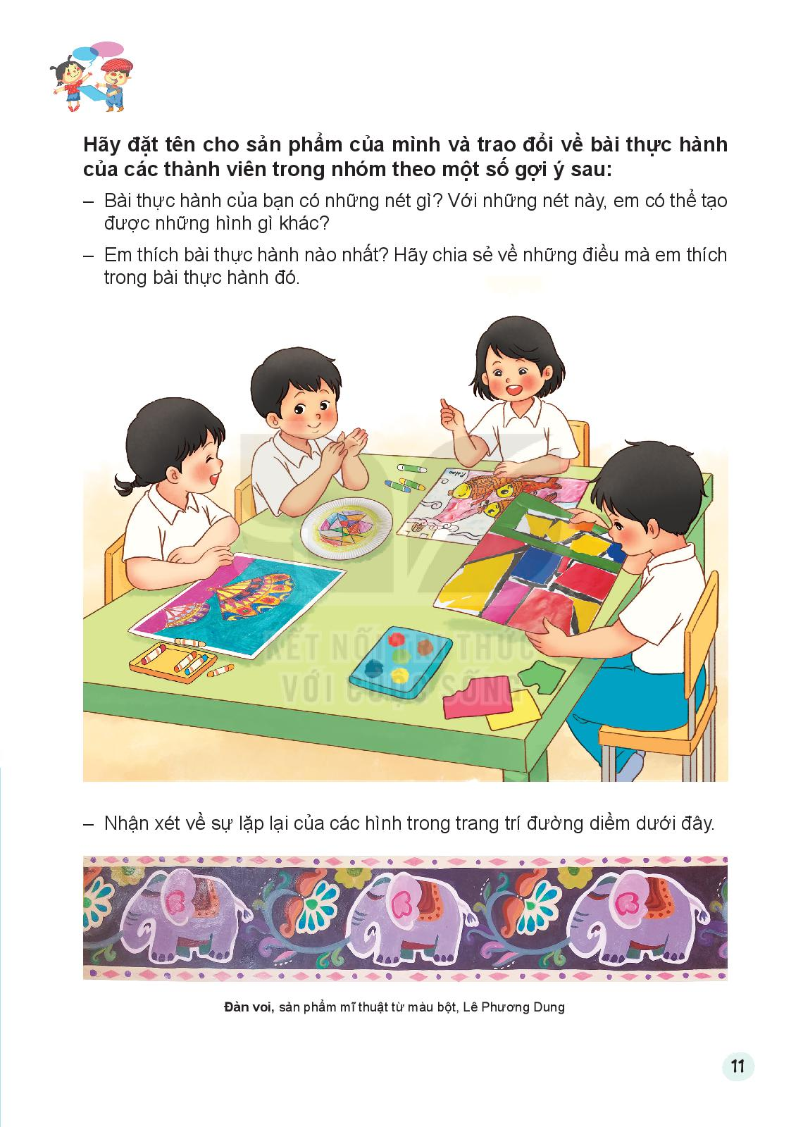
Thảo luận

Slide 16
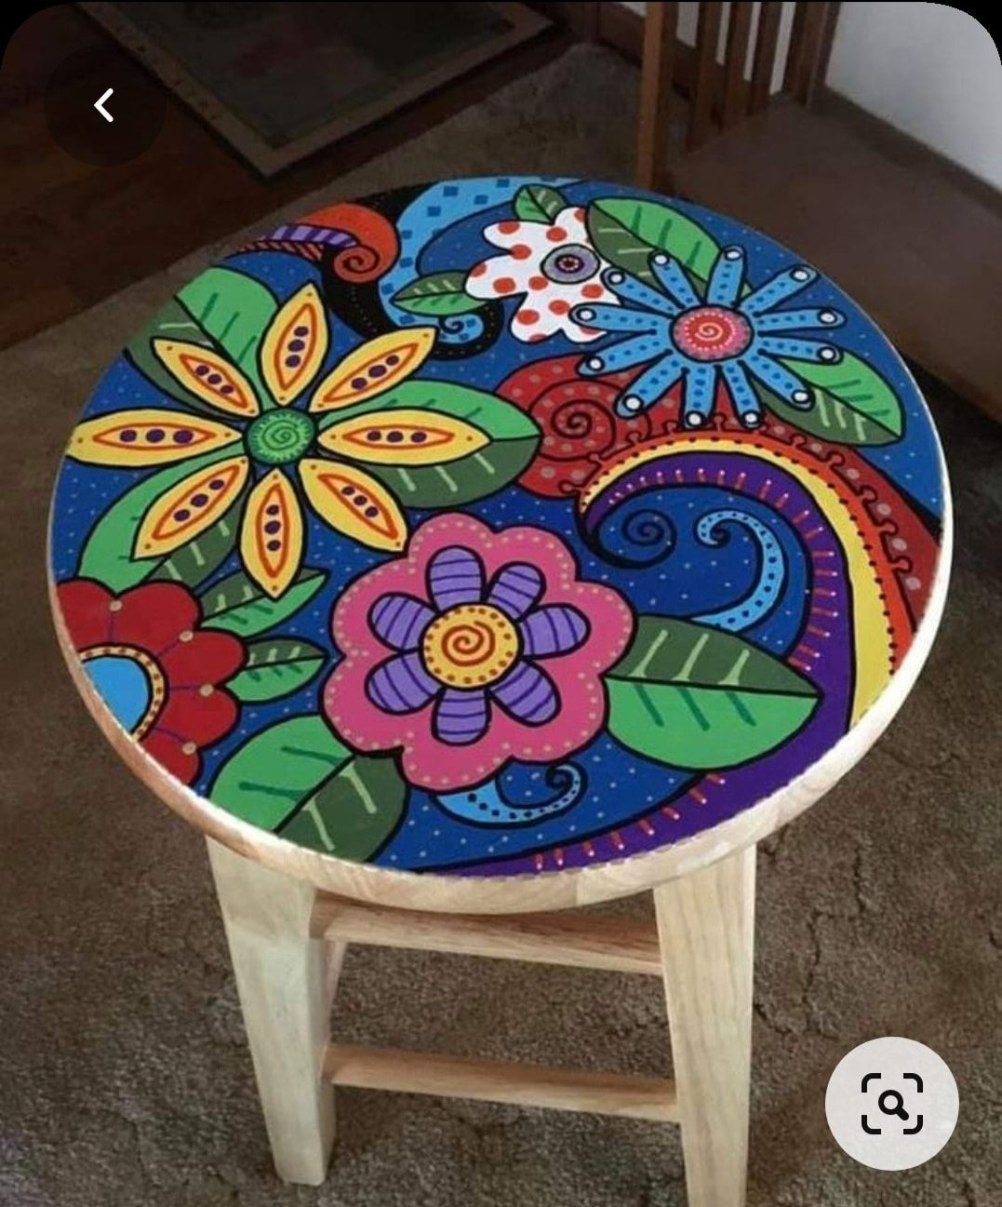
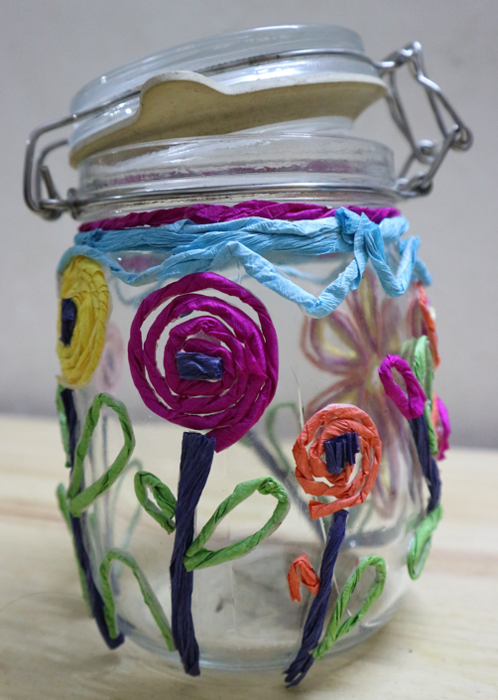
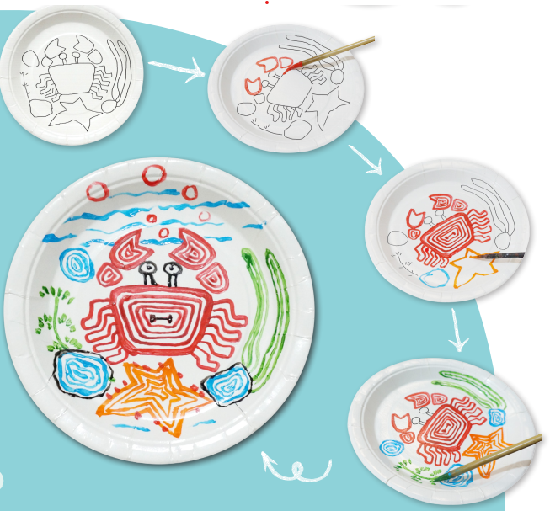
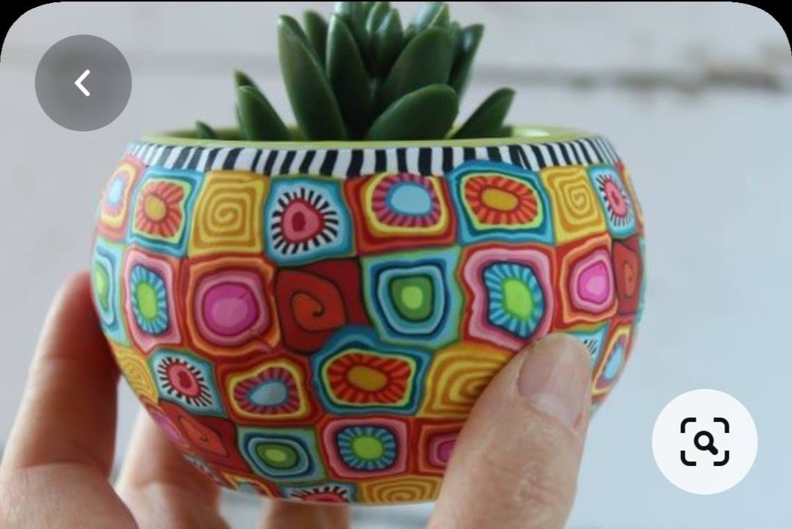
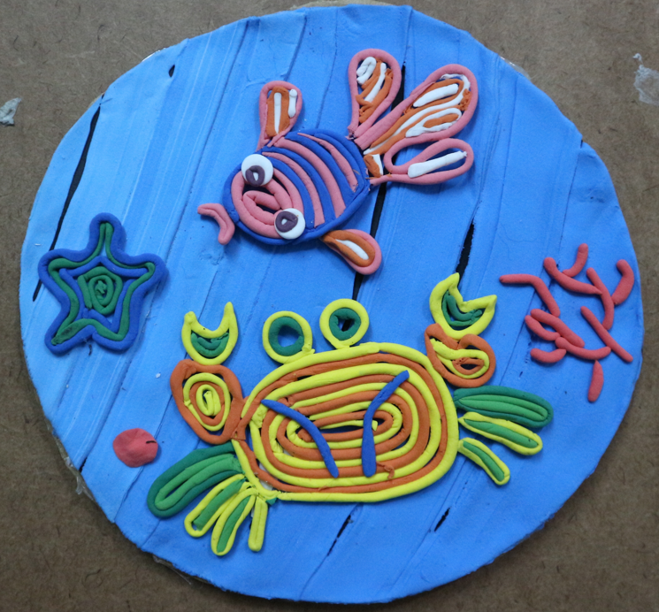

Slide 17

Củng cố- dặn dò: -Sử dụng sản phẩm để trang trí góc học tập. - Chuẩn bị đồ dùng cho chủ đề 3: Sự kết hợp của các hình cơ bản.

